Slide 1
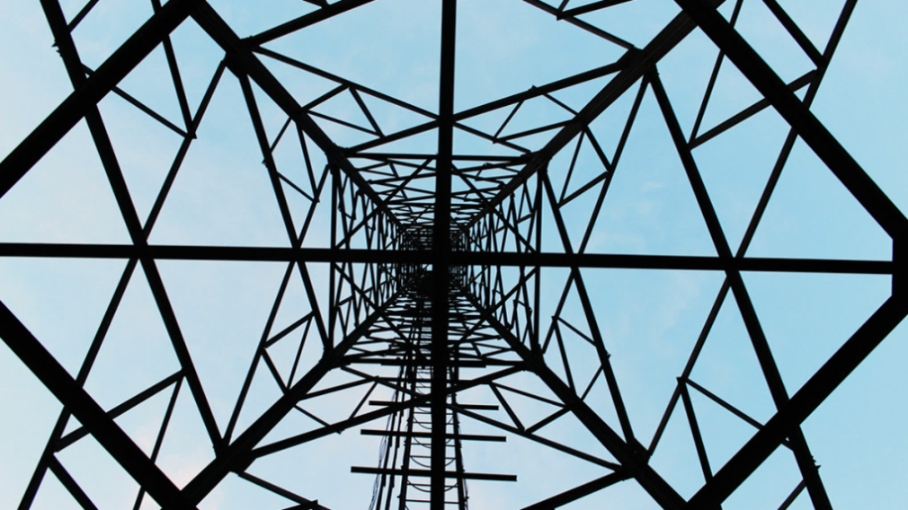

专题4 三角函数与平面向量
第16练 关于平面向量数量积运算的三类经典题型

Slide 2
题型分析·高考展望
平面向量数量积的运算是平面向量的一种重要运算，应用十分广泛，对向量本身，通过数量积运算可以解决位置关系的判定、夹角、模等问题，另外还可以解决平面几何、立体几何中许多有关问题，因此是高考必考内容，题型有选择题、填空题，也在解答题中出现，常与其他知识结合，进行综合考查.

Slide 3
常考题型精析
高考题型精练

Slide 4

常考题型精析
题型一 平面向量数量积的基本运算
题型二 利用平面向量数量积求两向量夹角
题型三 利用数量积求向量的模

Slide 5
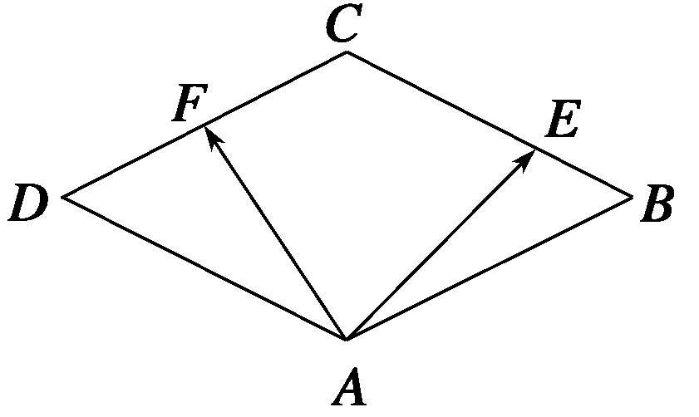
题型一 平面向量数量积的基本运算
例1 (1)(2014·天津)已知菱形ABCD的边长为2，∠BAD＝120°，点E，F分别在边BC，DC上，BC＝3BE，DC＝λDF.

Slide 6
答案 2

Slide 7
(2)已知圆O的半径为1，PA，PB为该圆的两条切线，A，B为切点，

Slide 9
方法二 设∠APB＝θ，0<θ<π，

Slide 12
方法三 以O为坐标原点，建立平面直角坐标系xOy，
则圆O的方程为x²＋y²＝1，
设A(x₁，y₁)，B(x₁，－y₁)，P(x_{0,}0)，

Slide 13
答案 D

Slide 14
点评 (1)平面向量数量积的运算有两种形式：一是依据长度和夹角，二是利用坐标运算，具体应用哪种形式由已知条件的特征来选择.注意两向量a，b的数量积a·b与代数中a，b的乘积写法不同，不应该漏掉其中的“·”.
(2)向量的数量积运算需要注意的问题：a·b＝0时得不到
a＝0或b＝0，根据平面向量数量积的性质有|a|²＝a²，
但|a·b|≤|a|·|b|.

Slide 15

9

Slide 16
题型二 利用平面向量数量积求两向量夹角
例2 (1)(2015·重庆)若非零向量a，b满足|a|＝ |b|，
且(a－b)⊥(3a＋2b)，则a与b的夹角为( )
解析 由(a－b)⊥(3a＋2b)得(a－b)·(3a＋2b)＝0，
即3a²－a·b－2b²＝0.

Slide 17
即3|a|²－|a|·|b|·cos θ－2|b|²＝0，
答案 A

Slide 18
(2)若平面向量a与平面向量b的夹角等于 ，|a|＝2，|b|＝3，则2a－b与a＋2b的夹角的余弦值等于( )
解析 记向量2a－b与a＋2b的夹角为θ，

Slide 19
(2a－b)·(a＋2b)＝2a²－2b²＋3a·b
＝8－18＋9＝－1，
答案 B

Slide 20
点评 求向量的夹角时要注意：(1)向量的数量积不满足结合律，(2)数量积大于0说明不共线的两向量的夹角为锐角，数量积等于0说明两向量的夹角为直角，数量积小于0且两向量不能共线时两向量的夹角为钝角.

Slide 21
变式训练2 若两个非零向量a，b满足|a＋b|＝|a－b|＝2|a|，则向量b与a＋b的夹角为( )
解析 方法一 由已知，得|a＋b|＝|a－b|，将等式两边分别平方，整理可得a·b＝0. ①
由已知，得|a＋b|＝2|a|，将等式两边分别平方，
可得a²＋b²＋2a·b＝4a². ②

Slide 22
而b·(a＋b)＝a·b＋b²＝b²，

Slide 23
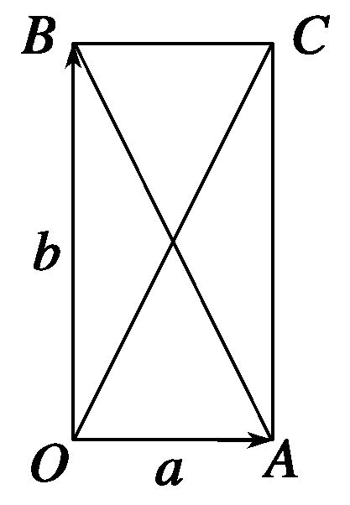
以OA，OB为邻边作平行四边形OACB，
由|a＋b|＝|a－b|＝2|a|，
所以平行四边形OACB是矩形，

Slide 24
答案 A

Slide 25
题型三 利用数量积求向量的模
例3 (1)已知平面向量a和b，|a|＝1，|b|＝2，且a与b的夹角为120°，则|2a＋b|等于( )
A.2 B.4 C.2 D.6
解析 因为平面向量a和b，|a|＝1，|b|＝2，
且a与b的夹角为120°，
A

Slide 26
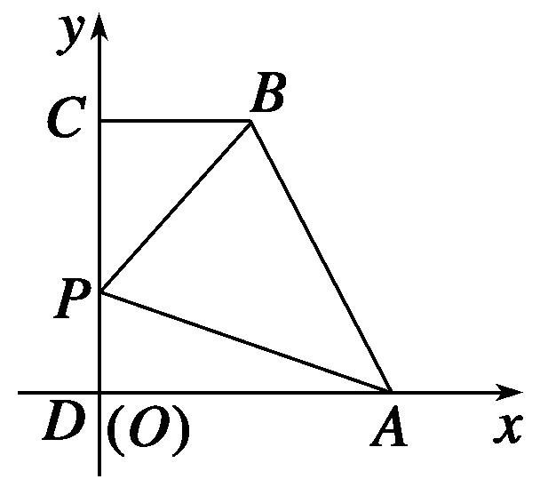
(2)已知直角梯形ABCD中，AD∥BC，∠ADC＝90°，AD＝2，BC＝1，P是腰DC上的动点，
解析 方法一 以D为原点，分别以DA、DC所在直线为x、y轴建立如图所示的平面直角坐标系，设DC＝a，DP＝x.
∴D(0,0)，A(2,0)，C(0，a)，B(1，a)，P(0，x)，

Slide 27
答案 5

Slide 28
点评 (1)把几何图形放在适当的坐标系中，给有关向量赋以具体的坐标求向量的模，如向量a＝(x，y)，求向量a的模只需利用公式|a|＝ 即可求解.
(2)向量不放在坐标系中研究，求解此类问题的方法是利用向量的运算法则及其几何意义或应用向量的数量积公式，关键是会把向量a的模进行如下转化：|a|＝ .

Slide 29
变式训练3 (2015·浙江)已知e₁，e₂是空间单位向量，e₁·e₂＝ ，若空间向量b满足b·e₁＝2，b·e₂＝ ，且对于任意x，y∈R，|b－(xe₁＋ye₂)|≥|b－(x₀e₁＋y₀e₂)|＝1(x₀，y₀∈R)，则x₀＝__________，y₀＝________，|b|＝________.
解析 方法一 对于任意x，y∈R，|b－(xe₁＋ye₂)|≥|b－(x₀e₁＋y₀e₂)|＝1(x₀，y₀∈R)，
说明当x＝x₀，y＝y₀时，|b－(xe₁＋ye₂)|取得最小值1.

Slide 30
|b－(xe₁＋ye₂)|²＝|b|²＋(xe₁＋ye₂)²－2b·(xe₁＋ye₂)＝|b|²＋x²＋y²＋xy－4x－5y，要使|b|²＋x²＋y²＋xy－4x－5y取得最小值，需要把x²＋y²＋xy－4x－5y看成关于x的二次函数，
即f(x)＝x²＋(y－4)x＋y²－5y，其图象是开口向上的抛物线，

Slide 32
＝x²＋xy＋y²－4x－5y＋t²＋7
由题意知，当x＝x₀＝1，y＝y₀＝2时，

Slide 33
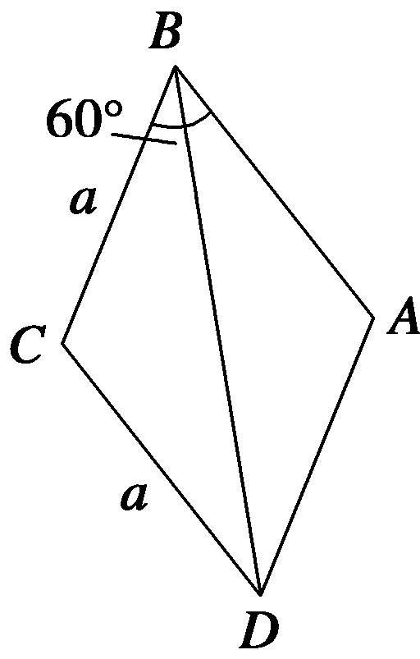
高考题型精练
1
2
3
4
5
6
7
8
9
10
11
12
1.(2015·山东)已知菱形ABCD 的边长为a，∠ABC＝60°，
解析 如图所示，由题意，
得BC＝a，CD＝a，∠BCD＝120°.

Slide 34
高考题型精练
1
2
3
4
5
6
7
8
9
10
11
12
BD²＝BC²＋CD²－2BC·CD·cos 120°
答案 D

Slide 35
高考题型精练
1
2
3
4
5
6
7
8
9
10
11
12
设a，b为平面向量，则( )
A.min{|a＋b|，|a－b|}≤min{|a|，|b|}
B.min{|a＋b|，|a－b|}≥min{|a|，|b|}
C.max{|a＋b|²，|a－b|²}≤|a|²＋|b|²
D.max{|a＋b|²，|a－b|²}≥|a|²＋|b|²

Slide 36
高考题型精练
1
2
3
4
5
6
7
8
9
10
11
12
解析 由于|a＋b|，|a－b|与|a|，|b|的大小关系与夹角大小有关，故A，B错.
当a，b夹角为锐角时，|a＋b|>|a－b|，此时，|a＋b|²>|a|²＋|b|²；
当a，b夹角为钝角时，|a＋b|<|a－b|，此时，|a－b|²>|a|²＋|b|²；
当a⊥b时，|a＋b|²＝|a－b|²＝|a|²＋|b|²，故选D.
答案 D

Slide 37
高考题型精练
1
2
3
4
5
6
7
8
9
10
11
12
3.(2015·湖南)已知点A，B，C在圆x²＋y²＝1上运动，
且AB⊥BC.若点P的坐标为(2,0)，
A.6 B.7 C.8 D.9
解析 ∵A，B，C在圆x²＋y²＝1上，且AB⊥BC，

Slide 38
高考题型精练
1
2
3
4
5
6
7
8
9
10
11
12
答案 B

Slide 39
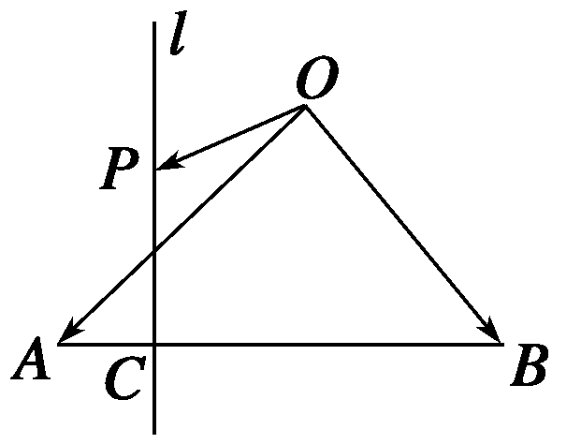
高考题型精练
1
2
3
4
5
6
7
8
9
10
11
12
4.如图，在等腰直角△ABO中，OA＝OB＝1，C为AB上靠近点A的四等分点，过C作AB的垂线l，P为垂线上任一点，
解析 以OA，OB所在直线分别作为x轴，y轴，
O为坐标原点建立平面直角坐标系，

Slide 40
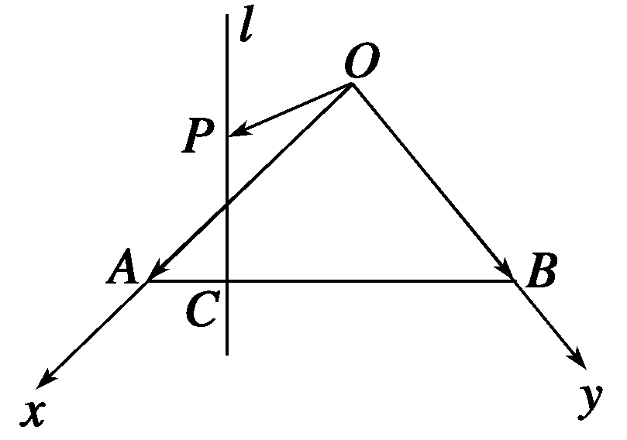
高考题型精练
1
2
3
4
5
6
7
8
9
10
11
12
而b－a＝(－1,1)，
答案 A

Slide 41
高考题型精练
1
2
3
4
5
6
7
8
9
10
11
12
解析 由题意，知B₁，B₂在以O为圆心的单位圆上，点P在以O为圆心， 为半径的圆的内部.

Slide 42
高考题型精练
1
2
3
4
5
6
7
8
9
10
11
12
所以点A在以B₁B₂为直径的圆上，
故选D.
答案 D

Slide 43
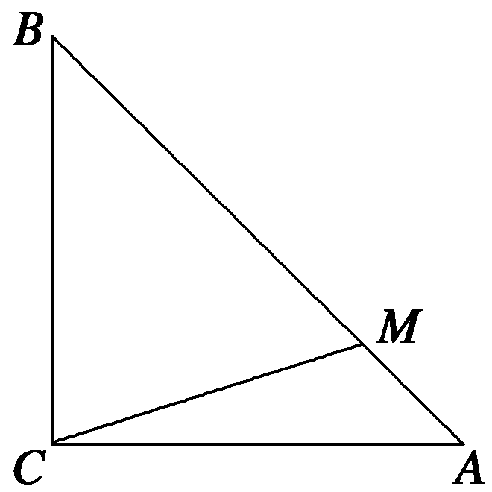
高考题型精练
1
2
3
4
5
6
7
8
9
10
11
12
6.如图所示，△ABC中，∠ACB＝90°且AC＝BC＝4，
A.2 B.3 C.4 D.6
解析 在△ABC中，因为∠ACB＝90°且AC＝BC＝4，

Slide 44
高考题型精练
1
2
3
4
5
6
7
8
9
10
11
12
答案 C

Slide 45
高考题型精练
1
2
3
4
5
6
7
8
9
10
11
12
7.(2014·安徽)设a，b为非零向量，|b|＝2|a|，两组向量x₁，x₂，x₃，x₄和y₁，y₂，y₃，y₄均由2个a和2个b排列而成.若x₁·y₁＋x₂·y₂＋x₃·y₃＋x₄·y₄所有可能取值中的最小值为4|a|²，则a与b的夹角为( )
解析 设a与b的夹角为θ，由于x_{i}，y_{i}(i＝1,2,3,4)均由2个a和2个b排列而成，记S＝ (x_{i}·y_{i})，则S有以下三种情况：

Slide 46
高考题型精练
1
2
3
4
5
6
7
8
9
10
11
12
①S＝2a²＋2b²；②S＝4a·b；③S＝|a|²＋2a·b＋|b|².
∵|b|＝2|a|，∴①中S＝10|a|²，②中S＝8|a|²cos θ，
③中S＝5|a|²＋4|a|²cos θ.
易知②最小，即8|a|²cos θ＝4|a|²，
答案 B

Slide 47
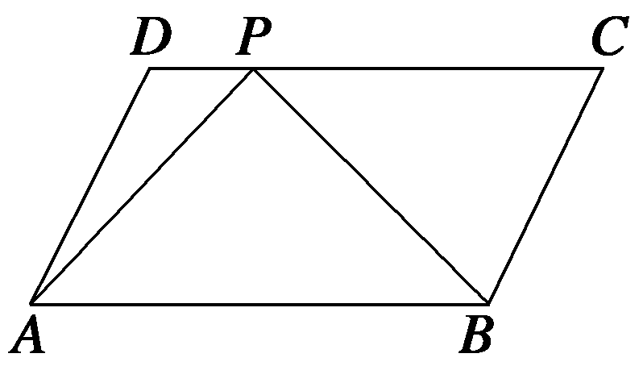
高考题型精练
1
2
3
4
5
6
7
8
9
10
11
12
8.(2014·江苏)如图，在平行四边形ABCD中，已知AB＝8，AD＝5，

Slide 48
高考题型精练
1
2
3
4
5
6
7
8
9
10
11
12
答案 22

Slide 49
高考题型精练
1
2
3
4
5
6
7
8
9
10
11
12
9.设非零向量a，b的夹角为θ，记f(a，b)＝acos θ－bsin θ.若e₁，e₂均为单位向量，且e₁·e₂＝ ，则向量f(e₁，e₂)与f(e₂，－e₁)的夹角为________.

Slide 50
高考题型精练
1
2
3
4
5
6
7
8
9
10
11
12
所以f(e₁，e₂)⊥f(e₂，－e₁).

Slide 51
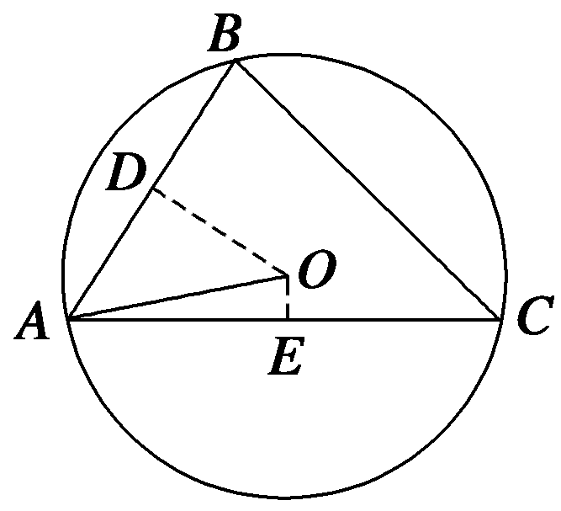
高考题型精练
1
2
3
4
5
6
7
8
9
10
11
12
10.已知点O是锐角△ABC的外心，AB＝8，AC＝12，
解析 如图，设点O在AB，AC上的射影是点D，E，它们分别为AB，AC的中点，连接OD，OE.
由数量积的几何意义，

Slide 52
高考题型精练
1
2
3
4
5
6
7
8
9
10
11
12
即2x＋6y＝3，将两式相加可得6x＋9y＝5.
答案 5

Slide 53
高考题型精练
1
2
3
4
5
6
7
8
9
10
11
12
(1)当a∥b时，求cos²x－sin 2x的值；

Slide 54
高考题型精练
1
2
3
4
5
6
7
8
9
10
11
12
(2)设函数f(x)＝2(a＋b)·b，已知在△ABC中，内角A，B，C的对边分别为a，b，c，
解 f(x)＝2(a＋b)·b

Slide 55
高考题型精练
1
2
3
4
5
6
7
8
9
10
11
12

Slide 56
高考题型精练
1
2
3
4
5
6
7
8
9
10
11
12

Slide 57
高考题型精练
1
2
3
4
5
6
7
8
9
10
11
12
12.在△ABC中，AC＝10，过顶点C作AB的垂线，垂足为D，AD＝5，

Slide 58
高考题型精练
1
2
3
4
5
6
7
8
9
10
11
12
在Rt△ADC中，CD²＝AC²－AD²＝75，
在Rt△BDC中，BC²＝DB²＋CD²＝196，

Slide 59
高考题型精练
1
2
3
4
5
6
7
8
9
10
11
12
令k＝x·y，求k的最小值.

Slide 60
高考题型精练
1
2
3
4
5
6
7
8
9
10
11
12
知k＝x·y
＝80t²＋356t＋80.
由二次函数的图象，可知该函数在[1，＋∞)上单调递增，
所以当t＝1时，k取得最小值516.

